Slide 1
과제 2: 영업기회 발굴 Agent
▶ 다음 비즈니스 상황 설명서를 읽고 → 과제 정의서, PRD, Prompts/Architecture/UI.md를 작성하고, Agent 시스템을 구현하세요!!
P기업은 다양한 산업군의 기업 고객에게 제품을 공급하고 있다. 영업부서에서는 고객사와의 거래를 지속적으로 확대하고, 고객의 요구에 맞는 새로운 영업기회를 발굴하여 매출을 높이고자 한다. 이를 위해 영업 담당자는 고객사를 방문하기 전에 고객사의 기본 현황과 거래 실적, 이전 미팅에서 논의한 내용, 최근 이슈와 산업 동향 등을 파악해야 한다.
현재 고객사 정보, 방문일지, 고객사 매출정보, 고객사 및 산업군 관련 뉴스는 여러 사내 시스템과 엑셀 파일에 분산되어 있다. 담당자는 방문할 고객사의 자료를 각각 찾아 매출과 주요 구매 품목을 확인하고, 과거 미팅 내용과 요청사항을 정리한 후, 관련 뉴스를 검색하여 상담을 준비하고 있다. 이 과정에서 자료를 수집하고 정리하는 데 많은 시간이 소요되며, 여러 정보를 연결하여 고객사의 상황을 종합적으로 판단하기 어렵다.
예를 들어 고객사의 사업 확대 소식은 추가 제품 공급의 기회가 될 수 있고, 구매 감소와 반복되는 요청사항은 거래 관계를 점검해야 할 신호가 될 수 있다. 그러나 정보를 개별적으로 확인하다 보니 이러한 변화를 제때 발견하거나 실제 영업활동에 연결하지 못할 가능성이 있다. 어떤 기회와 위험요인을 중요하게 볼 것인지도 담당자의 경험에 크게 의존하고 있다.
또한 동일한 고객사를 대상으로 하더라도 담당자마다 방문 준비 자료의 내용과 정리 방식이 다르다. 이전 상담에서 어떤 문제가 제기되었고 이번 방문에서는 무엇을 확인해야 하는지 일관되게 파악하기 어려워, 조직 차원에서 고객에 대한 이해를 축적하고 공유하는 데 한계가 있다.
영업 현장에서는 방문 지역의 지도에서 고객사를 선택하고, 해당 고객사의 위치와 산업군, 기본정보, 매출 및 주요 구매 품목을 함께 확인할 수 있기를 원한다. 이어서 과거 미팅 이력과 최근 뉴스를 살펴보며 이번 방문에서 논의할 주제, 제안할 수 있는 영업기회, 사전에 확인해야 할 위험요인을 빠르게 파악하고자 한다. 이렇게 정리한 내용은 방문 전에 검토하거나 동료와 공유할 수 있는 문서 형태로 활용하기를 기대하고 있다.
P기업은 고객사 정보, 방문일지, 관련 뉴스, 매출정보를 각각의 엑셀 데이터셋으로 제공할 수 있으며, 이 자료들은 매일 자동으로 생성된다. 따라서 담당자가 업무를 시작할 때마다 파일을 일일이 찾아 취합하지 않아도 최신 자료를 활용할 수 있는 체계가 필요하다.
이에 P기업의 영업기획부서는 AI를 활용하여 고객사별 정보를 종합적으로 분석하고, 방문 목적에 맞는 영업 판단과 상담 준비를 지원하는 체계를 마련하고자 한다. 이를 통해 방문 준비에 드는 시간을 줄이고, 담당자들이 고객과의 상담 및 제안 활동에 더 많은 시간을 사용할 수 있도록 하고자 한다.
P기업은 위의 상황을 고려하여 다음의 목적을 달성하고자 한다.
고객사별 기본 현황과 거래 실적을 통합적으로 파악하고, 방문 준비에 필요한 정보 수집 및 정리 시간을 줄인다.
고객사의 구매 현황, 미팅 이력, 최근 이슈 및 산업 동향을 종합하여 고객사에 적합한 영업기회를 발굴한다.
고객의 요청사항과 거래에 영향을 줄 수 있는 위험요인을 사전에 파악하고, 방문 시 확인할 사항을 준비한다.
고객사별 상황에 맞는 상담 주제와 제안 방향을 마련하여 영업활동의 효과를 높인다.
최신 정보를 바탕으로 방문 준비 자료를 일관된 문서로 정리하고 공유하여, 담당자 간 고객 이해 수준의 차이를 줄인다.

Slide 2
과제 2: 영업기회 발굴 Agent
▶ 데이터셋
  customer_info.xlsx
고객사명 | 창립년도 | 대표이사명 | 종업원수 | 전년도 매출액 | 전년도 영업이익 | 주요생산품목 | 주소 | 신용등급 | 당사 구매 철강재명 | 당사 매출액 | 위도 | 경도
한빛건설산업 | 1998 | 김태훈 | 1,250명 | 8,400억원 | 620억원 | 철골 구조물, 빌딩 시공 | 경기도 화성시 동탄산단로 22 | A | H형강, 열연강판 | 185억원 | 37.1935 | 127.0943
미래플랜트건설 | 2005 | 이성우 | 860명 | 5,900억원 | 410억원 | 산업플랜트, 배관 구조물 | 울산광역시 남구 산업로 118 | A- | 후판, 강관 | 132억원 | 35.5384 | 129.3386
  customer_meeting.xlsx
일자 | 고객사명 | 관리직원 | 고객사담당자명 | 고객사 주요이슈 | 요청사항
2021-02-13 | 광명토건 | 오지훈 | 권도윤 | 경쟁사 견적 제시로 가격 경쟁력 확보 필요 | 제품별 시험성적서와 품질보증 자료를 메일로 송부해 달라고 요청함
2021-05-19 | 광명토건 | 오지훈 | 장민규 | 고강도 강재 적용 가능성 검토 | 대체 강종 적용 가능성과 기술자료 제공을 요청함
  customer_news.xlsx
일자 | 뉴스 소스 | 관련 고객사 | 내용 | 고객사에 미치는 영향
2025-01-07 | 블로그 | 대성인프라 | 최근 건설 현장 안전 기준 강화 정책이 발표되면서 구조용 철강재의 품질 인증 및 시험성적서 요구 수준이 높아지고 있음. 일부 발주처는 품질 이력 관리 시스템 구축 여부까지 평가 항목에 반영하고 있음. | 고객사에서 품질 인증자료 및 시험성적서 제출 요청이 증가할 가능성이 있음. 품질 안정성과 추적관리 체계를 강조한 대응 전략이 필요함. 대형 공공 인프라 프로젝트 참여 가능성을 고려하여 중장기 공급 물량 협의가 중요할 수 있음.
2025-01-10 | 네이버 | 미래플랜트건설 | 물류센터 및 데이터센터 신규 착공 계획이 수도권과 충청권 중심으로 확대되고 있음. 특히 AI 데이터센터 투자 증가로 고하중 구조용 철강재 수요가 증가할 것으로 전망됨. | 후판, H형강, 강관 등의 신규 수요 확대 가능성이 높음. 고객사와의 미팅 시 데이터센터용 고강도 강재 적용 사례 및 안정적 공급 능력을 강조할 필요가 있음. 플랜트·산업시설 중심의 후판 및 강관 수요 확대 가능성을 선제적으로 검토할 필요가 있음.
  customer_sales.xlsx
납품일 | 고객사명 | 제품명 | 제품코드 | 구매량(톤) | 구매액(천원) | 관리 사원명
2021-02-11 | 광명토건 | 후판 | ST-PL-003 | 150.7 | 196,142 | 오지훈
2021-09-19 | 광명토건 | H형강 | ST-HB-001 | 474.9 | 548,391 | 오지훈
2021-11-22 | 광명토건 | 전기아연도금강판 | ST-EG-008 | 253.3 | 332,524 | 오지훈

Slide 3
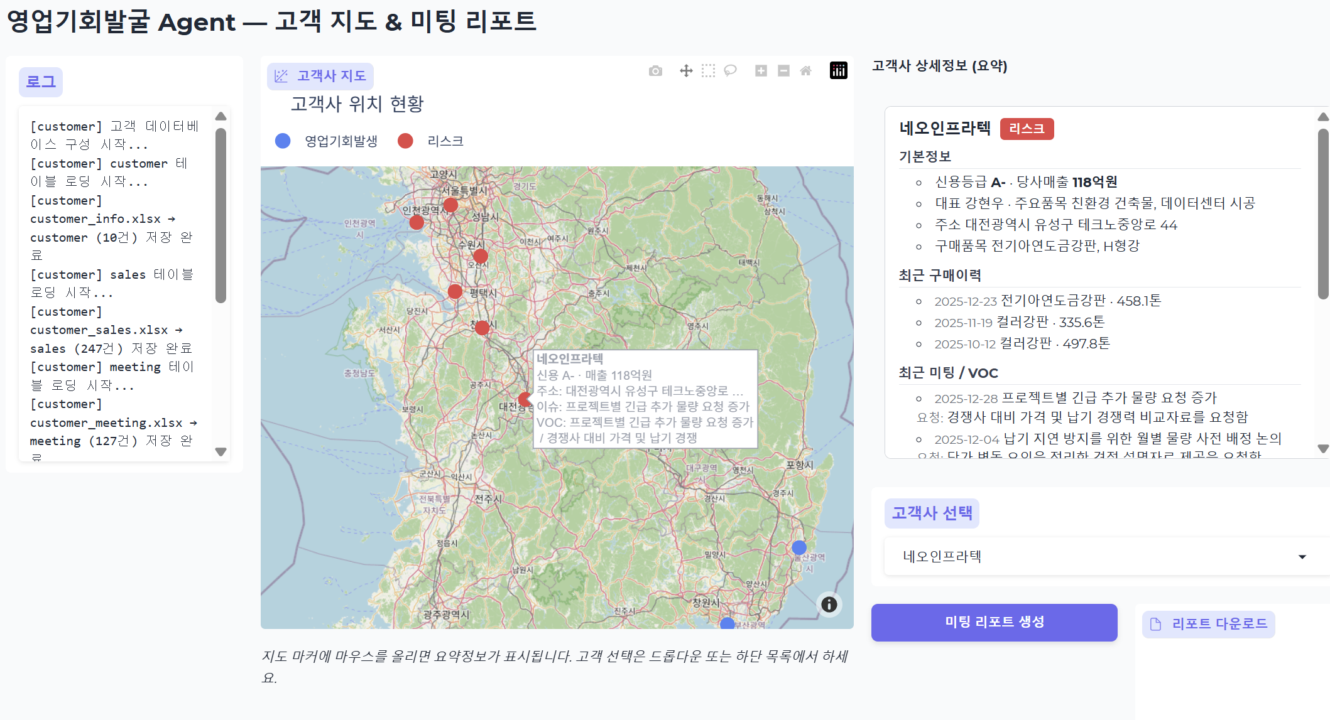
과제 2: 영업기회 발굴 Agent
▶ 아웃풋 이미지

Slide 4
과제 정의서

